Slide 1
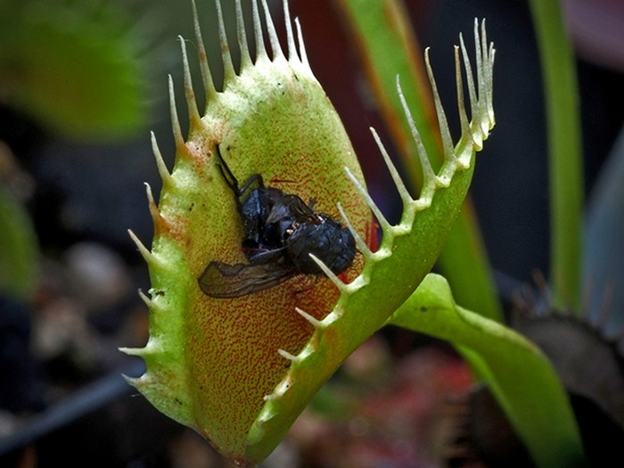
РОСЛИНИ - ХИЖАКИ

Slide 2
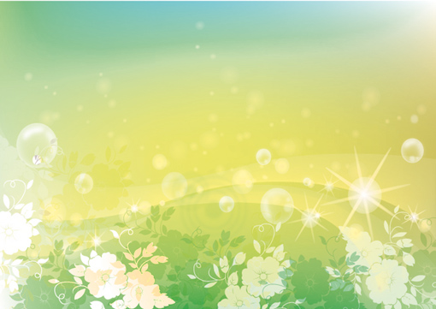
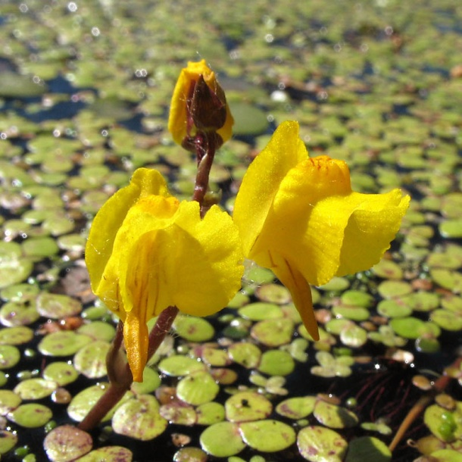
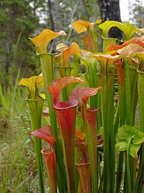
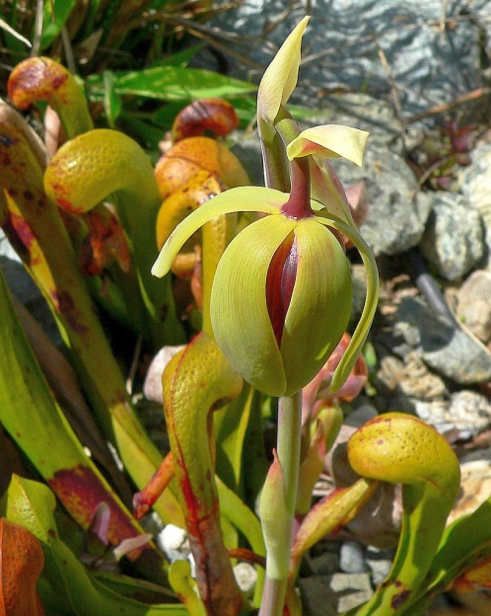
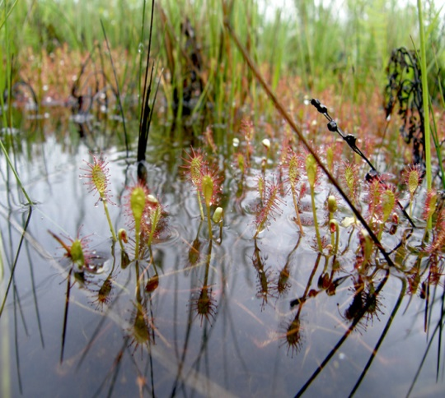
Загальна характеристика
Рослини-хижаки живуть у воді прісних водойм, на заболочених лугах і болотах, в торфі, піску, тобто на субстратах, бідних з'єднаннями азоту. Неминуче в таких умовах азотисте голодування, а також нестача фосфору, калія та інших речовин хижі рослини компенсують за рахунок перетравлювання невеликих тварин, в основному комах, яких ловлять за допомогою спеціальних органів — метаморфізованного листя. На поверхні такого листя є залозки, що виділяють травні ферменти на зразок пепсину і органічні кислоти (мурашину, бензойну тощо). Ферменти розщеплюють білки тіла тварини до простіших, засвоюваних рослинами з'єднань.

Slide 3
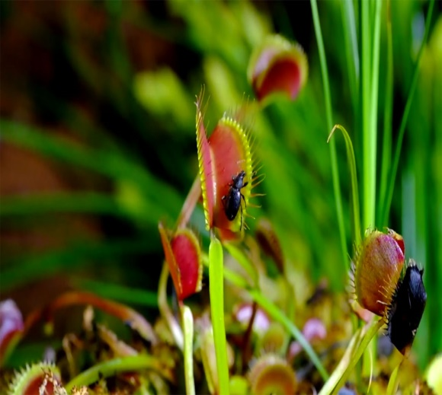
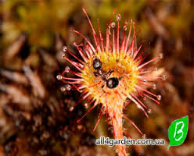
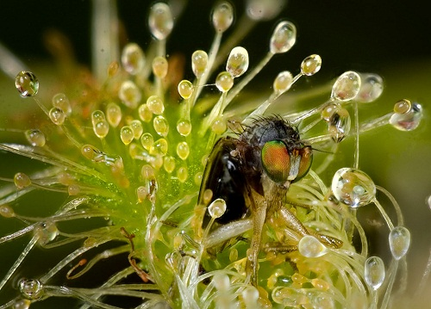
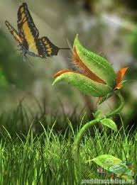
Живлення рослин - хижаків
У найвідоміших «хижаків» — росичок, непентесів і сараценій основну частину здобичі складають комахи (звідси інша назва цих рослин — комахоїдні). Інші — водні пухиринки і альдрованди ловлять найчастіше планктонних ракоподібних. Є і такі хижі рослини, які харчуються мальками риб, пуголовками або навіть жабами і ящірками.
В наземних хижих рослин коренева система розвинена слабо, у водних вона зредукована, проте, всі вони можуть існувати за рахунок речовин, що отримуються з ґрунту або води. Проте додаткове живлення тваринною їжею прискорює розвиток комахоїдних рослин, перехід до цвітіння і плодоносіння.

Slide 4

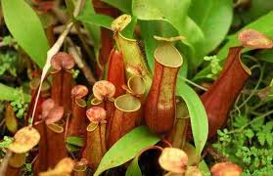
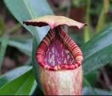
Види рослин – хижаків і їх охорона
У світі налічується близько 450 видів таких рослин, що належать до 6 родин, у тому числі:
росянкових (Дрозера круглолиста і ін.),
пухирникових,
непентесових,
сарраценієвих,
цефалотових.
Ареали їх зростання — в найрізноманітніших куточках світу.
У флорі України наявні 4 роди комахоїдних рослин — росичка та альдрованда з родини росичкових , товстянка та пухирник із родини пухирникових .
Практично всі комахоїдні рослини України є рідкісними видами її флори — адже це переважно мешканці боліт, заболочених лук, водойм. Основними регіонами їх зростання в Україні є Полісся, насамперед, Західне і Центральне, та Карпати.
В Україні майже всі види рослин-хижаків занесені до Червоної книги України. Нині не охороняються на державному рівні лише 2 види комахоїдних рослин — Drosera rotundifolia (росичка круглолиста) та Utricularia vulgaris (пухирник звичайний). Проте, ці види охороняються як регіонально рідкісні у низці областей України.
Статус міжнародної охорони має Aldrovanda vesiculosa (альдрованда пухирчаста). Цей вид включений до Додатку І Бернської конвенції та до Додатку ІІ до Директиви Європейського Союзу до місць зростання.
Pinguicula bicolor (товстянка двоколірна) увійшла до Червоної книги МСОП (IUCN) з категорією EN (Види під загрозою вимирання).
Інші види також входять до червоних книг низки країн та регіонів.

Slide 5

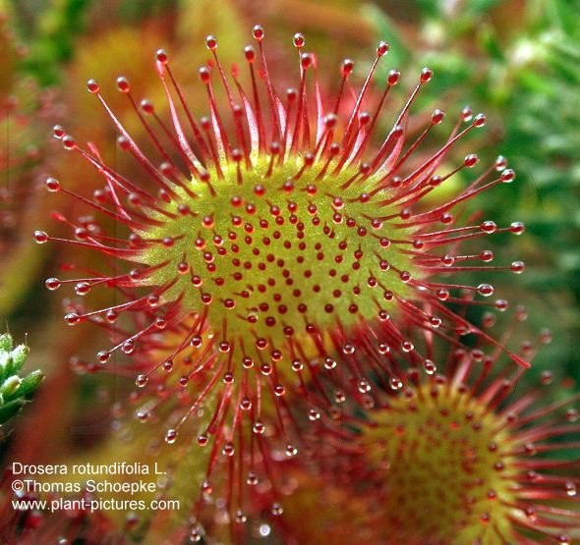
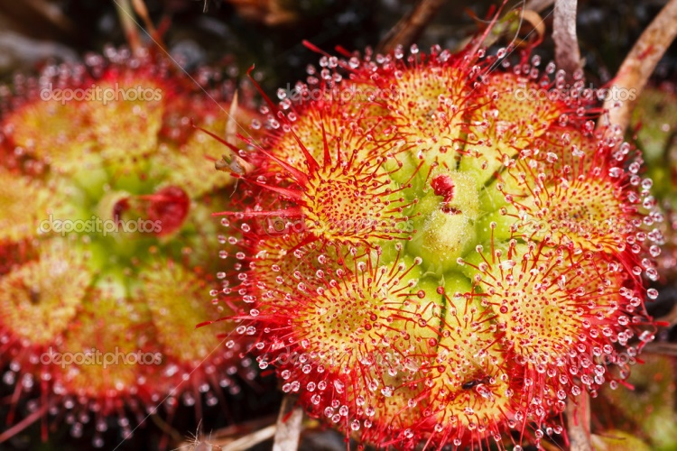
Роси́чка (Drosera) — рід багаторічних болотяних комахоїдних рослин з родини росичкових. На листках, зібраних у прикореневу розетку, розташовані волоски, кожен із яких має на кінці велику яскраво-червону головчасту залозку. Залозки виділяють секрет — клейку блискучу краплинку, схожу на росяну (звідси й назва — росичка). До волосків прилипають дрібні комахи. Потім листок згинається таким чином, що численні сусідні волоски огортають жертву та поступово перетравлюють її. До флори України належать лише три види, поширені переважно на мохових болотах Полісся : росичка круглолиста , росичка англійська і росичка середня . Два останні види занесені до Червоної книги України й мають категорію ІІ (вразливі). Зустрічаються на сфагнових болотах Полісся, Карпат і Лісостепу.

Slide 6
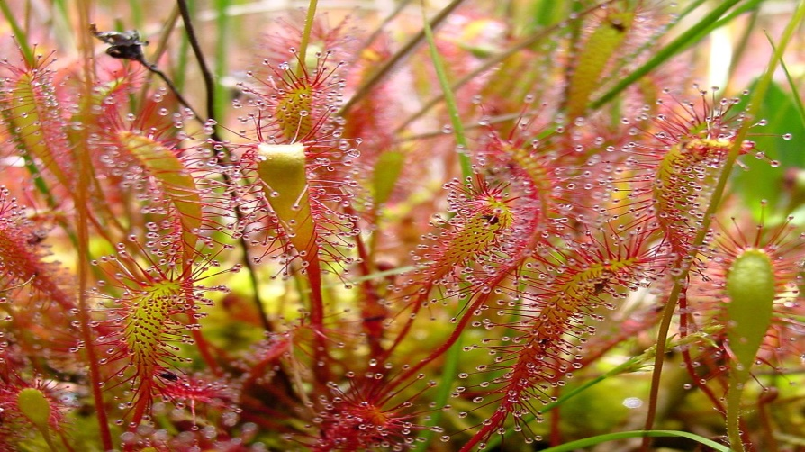
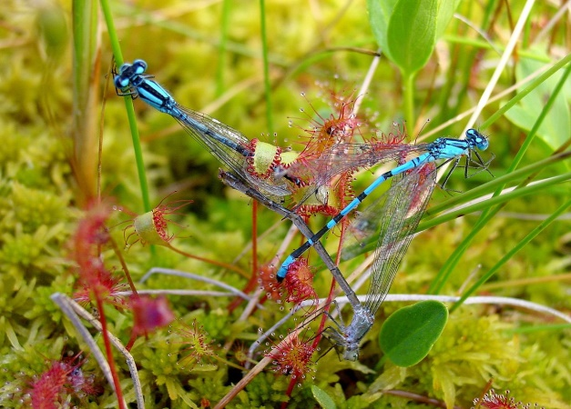
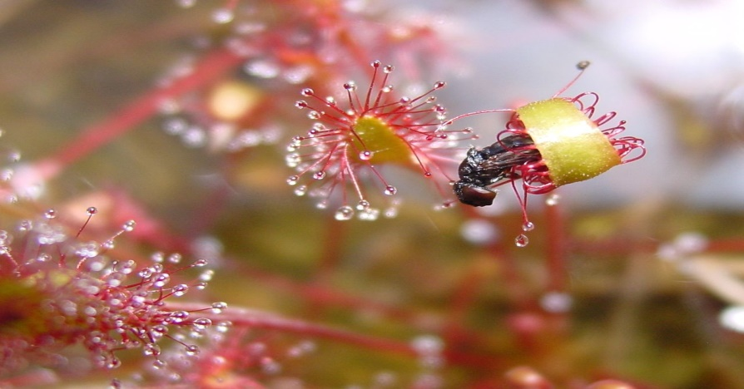
Росичка англійська, Росичка довголиста (лат. Drosera anglica) — трав'яниста багаторічна комахоїдна рослина родини росичкових.
Стебла квітконосні, прямі, 10—25 см заввишки, безлисті. Листки — в прикореневій розетці, довгочерешкові, лінійно-клиновидні, спрямовані вгору, зверху і з країв вкриті головчастими червоними залозистими волосками, з пластинками, які поступово переходять у черешок. Квітки дрібні, двостатеві, правильні, 5-пелюсткові, білі, в однобічних китицях на верхівці квітконосної стрілки. Плід— коробочка (гладенька, без борозенок). Цвіте у липні — серпні.
Росте в заболочених хвойних лісах, на сфагнових лісових болотах і на торфовищах на Поліссі, в Північній частині Лісостепу, а також у північній частині Лівобережного Степу (зрідка).
Рідкісна, зникаюча болотна рослина. Занесена до Червоної книги України.

Slide 7
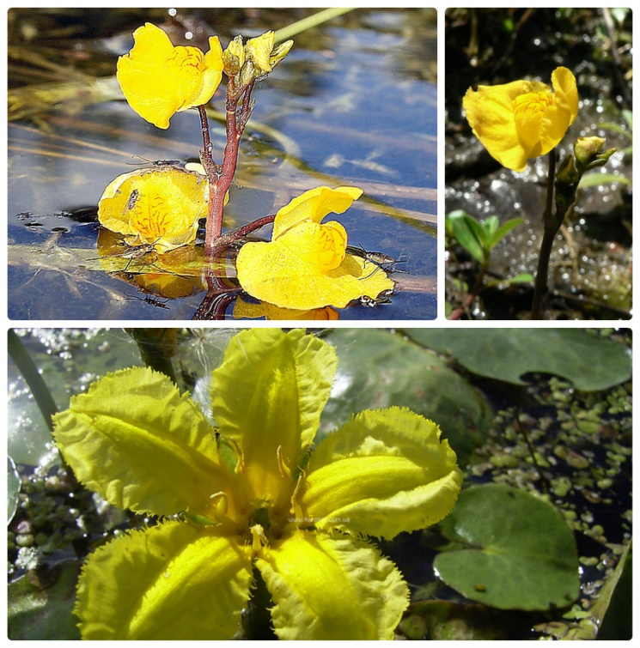
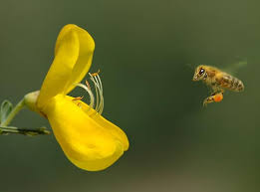
Пухирник малий - трав'яниста рослина, що плаває у воді або лежить у прибережному мулі, гелофіт.
Рослина водна, зростає у прісних замкнених та малопроточних водоймах — озерах, старицях. Віддає перевагу добре освітленим водоймам з мулувато-піщаним або мулувато-торфовим дном, також може зростати на обводнених торфовищах на глибині 5-100 см. Полюбляє воду з кислою реакцією, низьким вмістом мінеральних речовин і досить високим вмістом органічних. Належить до піонерів рослинного світу, що найпершими заселяють новоутворенні водойми. Коливання рівня води переносить погано.
У зв'язку з редукцією кореневої системи пухирник малий не має змоги всмоктувати з ґрунту азотисті сполуки, тому цей вид виробив пристосування для забезпечення організму азотом. Частина листків несе пухирці, які мають клапани. При наближенні дрібних водних безхребетних тварин клапани відкриваються, і жертву засмоктує всередину рухом води. Впіймані комахи перетравлюються за допомогою ферментів.

Slide 8
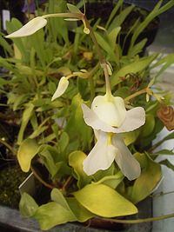
Пухиринки (Utricularia i Polypompbolyx) ростуть у водоймах. Вони вільно плавають або ж пускають коріння. З листків у них звисають пухирці з отвором, що затуляє вільно звисаючий клапан. Спеціальні залози викачують з пухирця майже всю воду, аби клапан щільно затулився під тиском води ззовні. Потім виділяється цукриста речовина, що приваблює здобич. Щетинки спрямовують здобич до клапана, який блискавично відчиняється, щойно жертва торкнется сигнальних волосків. Тиск змушує клапан відчинятися в середину, внаслідок чого здобич разом із водою засмоктується в пухирець. Далі клапан швидко затуляється, вода викачується і розпочинається перетравлювання улову.

Slide 9
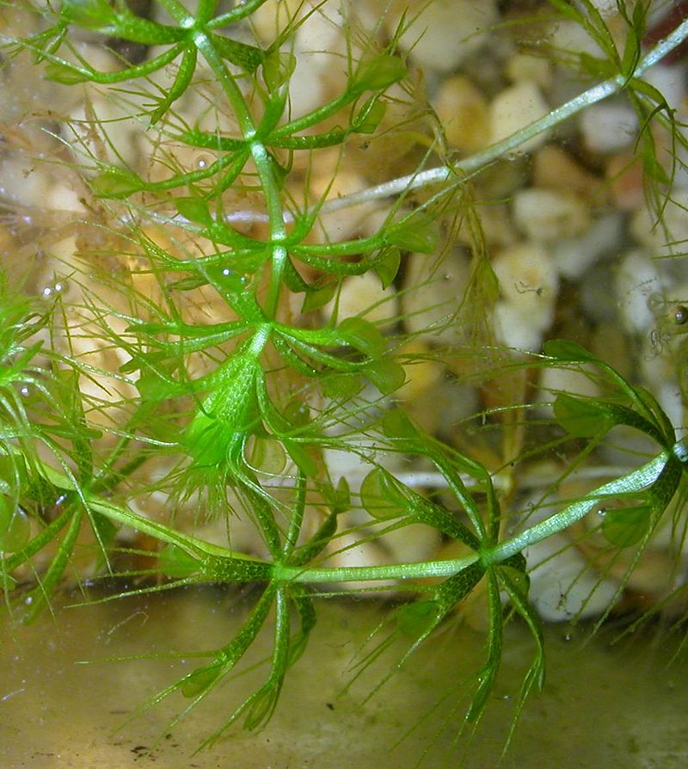
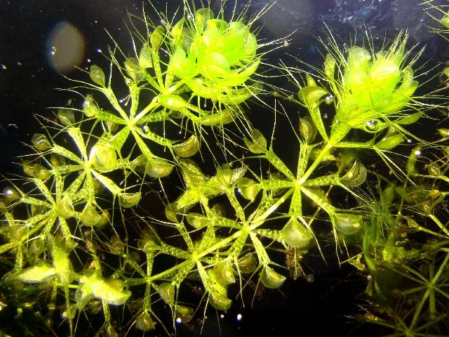
Альдрова́нда пухи́рчаста (Aldrovanda vesiculosa L.) — водяна комахоїдна рослина родини Росичкових (Droseraceae).
Багаторічна водяна рослина з горизонтально розміщеним нитко-видним стеблом довжиною З—15 см, що вільно плаває на поверхні води. Росте подекуди в стоячій воді озер, ставків, в річках у Прикарпатті, на Поліссі, у Лісостепу і Степу.
Живиться дрібними водяними тваринами. Плаваюче стебло без коренів. Листки в кільцях, з складеною вздовж пластинкою, вкриті волосками, при подразненні яких половинки листка замикаються і затискують здобич. Листок при цьому набуває форми пухирця. Процес травлення може тривати понад місяць. Після цього листок здебільшого відмирає. Зустрічається в Центральній та Південні Європі, Східні Азії, Індії, Африці, Австралії; в Україні — спорадично на всій території.
В Україні росте один вид альдрованди.
Вид занесений до Червоної книги України (2009), до категорії «рідкісний». Водяні формації альдрованди пухирчастої занесені до Зеленої книги України (1987) як «рідкісні, зникаючи та типові рослинні угруповання, що потребують охорони».

Slide 10
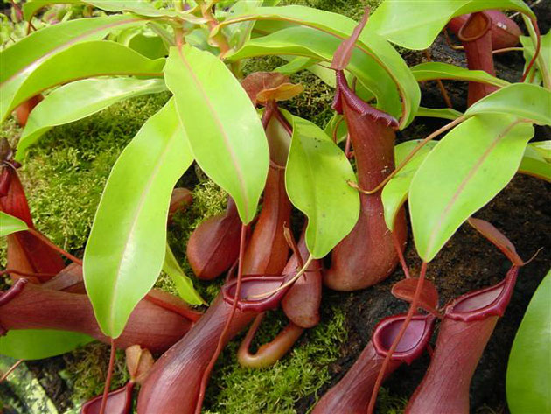
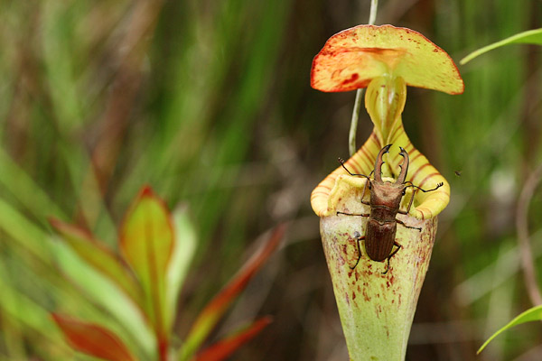
Непентес (Nepenthes L.) — рід хижих рослин із родини Непентесових , які характеризуються утворенням, заповнених травними сока, специфічних глечиків-пасток на кінцях листків. Загалом налічується 120—130 видів Непентесів, розповсюджених на території південно-східної Азії, західної Океанії, північної Австралї та на Мадаґаскарі. Непентеси пасивно полюють на комах, павуків, дрібних ссавців. Види роду мають тісні симбіотичні взаємини із окремими видами термітів, мурах та ссавців. Із Непентесами асоціюється особлива фауна непентобіонтів — видоспецифічна для рослин група тварин, які заселяють її глеки та листя, будучи виключно коменсалами.

Slide 11
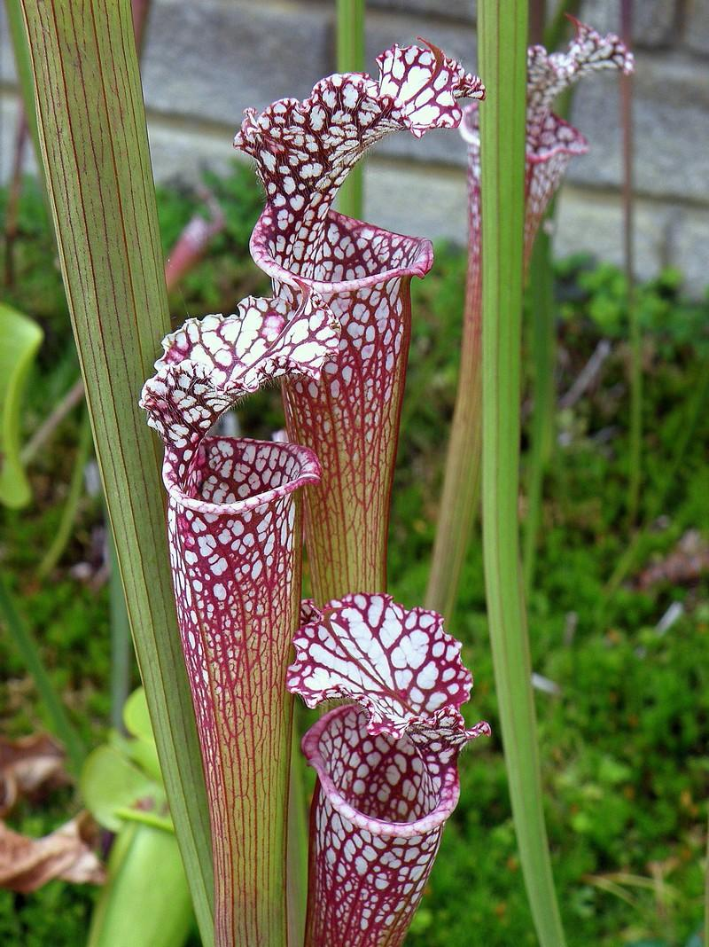
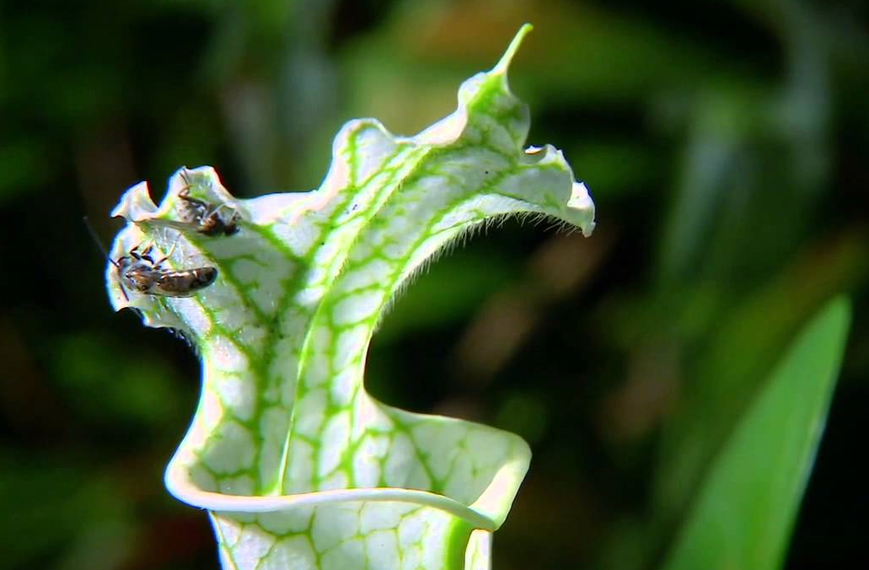
Сарраценія - хижа рослина родини сарраценієвих. Спочатку була дикою, але поступово перейшла в розряд кімнатних росли. Відомо близько 10 видів цієї рослини. Сарраценія являє собою скручений лист, що виходить із кореневої системи, який утворює пастку. До верху рослини лист розширюється, утворюючи своєрідний «навіс». Колір рослини буває різноманітним: забарвлення залежить від сорту приналежності квітки. Сарраценія заманює комах своїм забарвленням і солодким нектаром , що виділяє глечик, при спробі скуштувати нектар комаха потрапляє всередину глечика і там тоне в травній рідині.

Slide 12
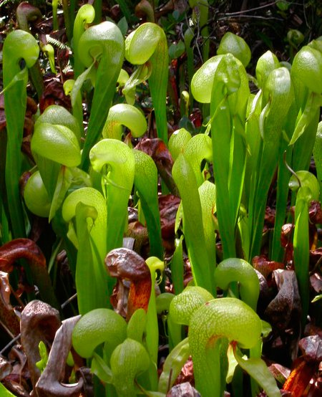
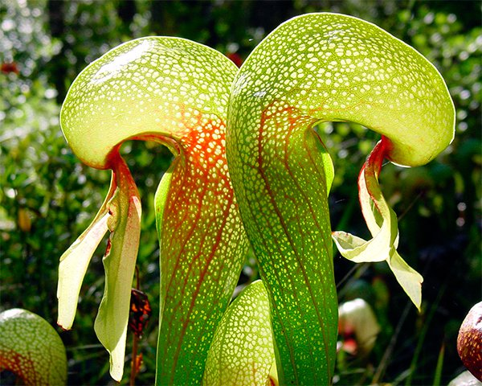
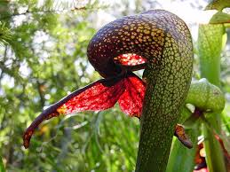
Дарлінгтонія ( лат . Darlingtonia ) - рід комахоїдних рослин сімейства сарраценієвих . Єдиний представник роду - Дарлінгтон каліфорнійська ( Darlingtonia californica ) , що зустрічається на болотах на півночі Каліфорнії і в Орегоні .
Стебло довге . Листя - пастки жовтого або червоно - помаранчевого кольору в формі капішона кобри . На їх верхівці - глечик світло - зеленого кольору , що досягає в діаметрі 60 сантиметрів . Пастки - накопичувачі виділяють різкий запах , який приваблює комах . Вони потрапляють всередину і більше не можуть вибратися . Комахи перетравлюються в травних соках рослини , яке таким чином отримує додаткові поживні речовини .

Slide 13
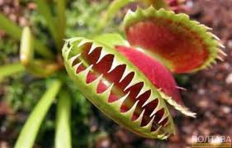
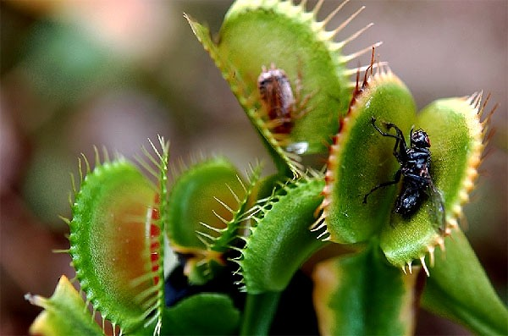
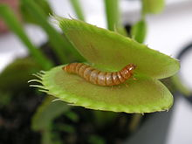
Венерина мухоловка — невелика трав'яниста рослина з розеткою з 4 — 7 листків, які ростуть з короткого підземного стебла. Стебло —цибулеподібне, листя розміром від трьох до семи сантиметрів, залежно від пори року, довгі листи-пастки зазвичай формуються після цвитіння. Пастка утворена краями листка. У природі харчується комахами та павуками, іноді можуть потрапляти молюски (слимаки). Згідно з гіпотезою, клітини у внутрішніх шарах лопатей та середній частині листка швидко секретують інші іони, вода також виділяється в результаті осмосу, що призводить до колапсу клітин. Якщо здобич не змогла звільнитися, вона продовжує стимулювати внутрішню поверхню лопатей листка, викликаючи ріст клітин. Зрештою, краї листків змикаються, повністю закриваючи пастку та формуючи «шлунок», в якому відбувається процес перетравлення. Травлення каталізується ферментами, які секретуються залозами в лопатях. Цей процес займає приблизно 10 днів, після чого від здобичі залишається тільки порожня хітинова оболонка. Після цього пастка відкривається і готова до нової жертви. За час життя пастки в неї в середньому потрапляє три комахи. Росте у вологому помірному кліматі на Атлантичному узбережжі США (штатів Флорида, Північна та Південна Кароліна , Нью-Джерсі). Є видом, який культивується в декоративному садівництві, може вирощуватися як кімнатна рослина^{[2]}.

Slide 14
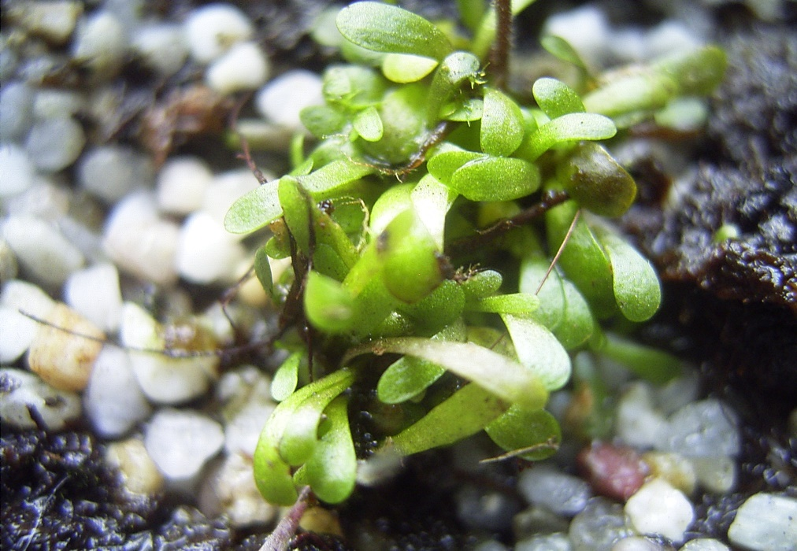
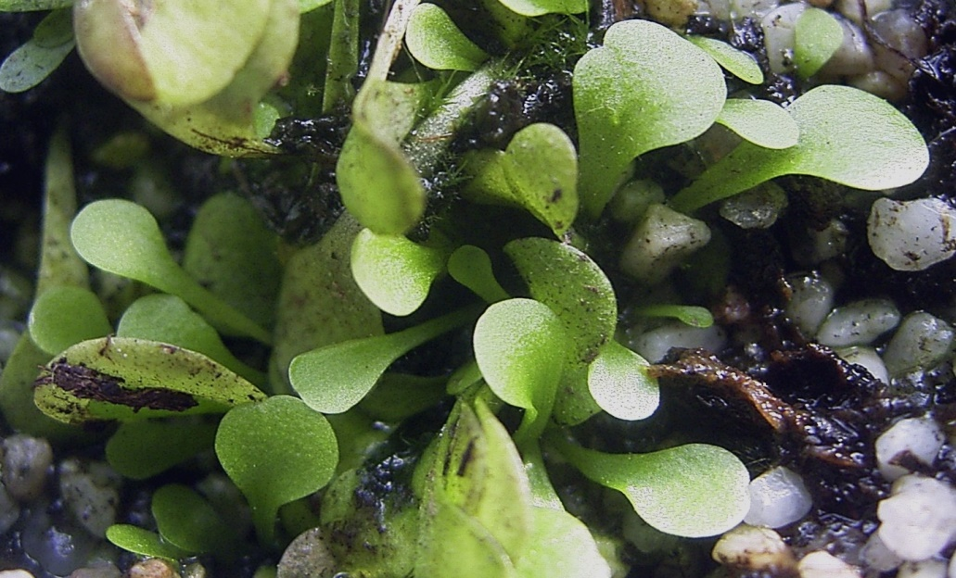
На мілинах, поруч із пухирником зустрічається генлісея (Genlisea) — невеликі, ледь затоплені розетки, що вільно плавають. Ловильні листки рослин мають короткий черешок, розділений на дві трубки, спрямовані у воду. Уздовж кожної з трубок проходить спіральний проріз, на внутрішній поверхності якого помітний ряд спрямованих усередену волосків. Залози розташовані на передньому краї, виділяють клейку речовину.
Невеликі водні організми спрямовуються волосками всередину пастки, звідки вони вже неспроможні вилізти.

Slide 15
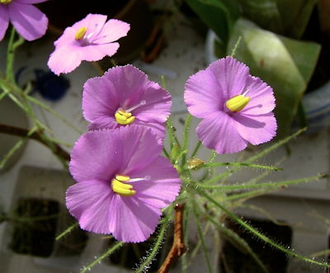
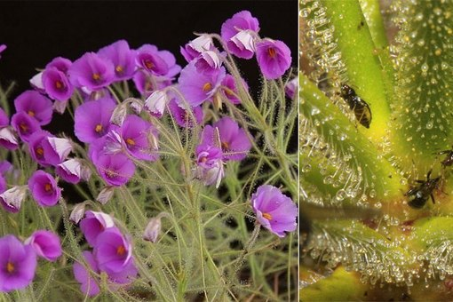
Бібліс гігантський - найбільший вид роду Бібліс, який може досягати висоти 70 см. Забарвлення квіток варіює від гарного темно-рожевого до світло-блакитного. Вузькі листя рослини суцільно вкриті липкими волосками і залозками; підраховано, що на одному кущику — до 300 тис. волосків і 2 млн залозок. Залозки виділяють сік, що допомагає перетравлювати жертву. Гілочки і листя рослини утворюють щільну липку перешкоду для комах. Іноді жертвами Бібліса стають равлики та жаби. Про нього ходили і продовжують поширюватися чутки як про рослину-людожера. Поширений цей вид в Західній Австралії, на схід від міста Перт, на кількох низинних ділянках, а також на піщаній рівнині в межиріччі Мур-Рівер і Енеабба. Для цих районів характерний середземноморський тип клімату з холодними вологими зимами і спекотним сухим літніми періодами. Коли болота, в яких вони мешкають, пересихають в літні місяці, рослини йдуть на період спокою, але з початком дощів восени вони знову відростають.

Slide 16
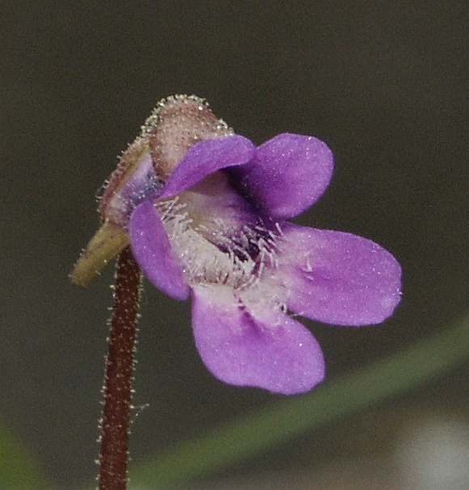
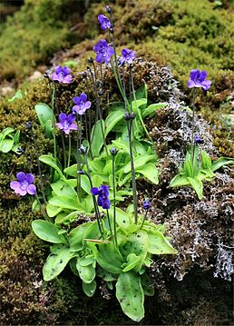
Товстя́нка звича́йна — багаторічна рослина родини Пухирникових, один з небагатьох комахоїдних представників флори України.Лікарська та декоративна рослина.
Трав'яниста рослина заввишки 5-25 см, гемікриптофіт Кореневище вкорочене, завдовжки лише 1-3 см. Листки розташовані у прикореневій розетці завширшки до 16 см. Вони майже сидячі, відносно товсті, довгасто-еліптичні, блідо-зелені або зеленкувато-жовті, цілокраї, завдовжки 2-5 см, завширшки 0,6-2 см. Поверхня листків вкрита залозками, що виділяють клейку речовину, їх кількість може сягати 40 000.
Квітконіс безлистий, короткоопушений, несе поодиноку, пониклу зигоморфну квітку. Чашечка вкрита рідкими дрібними, залозистими волосками, її частки видовжено-еліптичні. Віночок завдовжки 10-20 мм, синювато-фіолетовий з білими волосками у центрі. Шпорка шилоподібна, біла, удвічі коротша за пелюстки. Тичинок 2. Пилкові зерна5-7-борозно-орові, майже кулясті або злегка сплющені, із сітчастою текстурою.] Плід — еліптично-куляста коробочка. Насіння дуже дрібне, чорне або коричневе, з сітчастою поверхнею. Вид занесений до Червоної книги України у статусі «Вразливий».

Slide 17
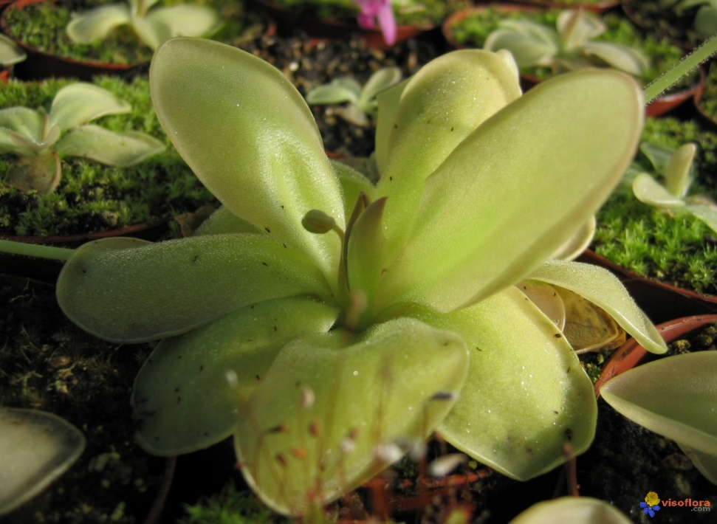
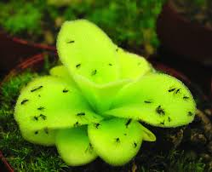
Жирянка моранська (лат. Pinguícula moranénsis) - багаторічна комахоїдна рослина; вид роду Жирянка (Pinguicula) сімейства пузирчаткових (Lentibulariaceae). Наукова назва роду Жирянка - Pinguicula - походить від лат . « Pinguis » , що означає « жир » . Воно було дано через « масляних » листя рослини . Видовий епітет - moranensis - походить від назви місцевості Mina de Morán ( тепер штат Ідальго в Мексиці ) , де вид був відкритий .
Природний ареал - Мексика і Гватемала. Вид відкритий Олександром фон Гумбольдтом і Еме Бонпланом під час їх експедиції в Південну Америку (1799-1804). Вперше описаний Гумбольдтом і Бонпланом, разом з Карлом Кунта в книзі Nova Genera et Species Plantarum, виданої в 1817 році. Вид дуже мінливий, з часом дещо його різновидів були виділені в самостійні види, що відрізняються ареалом і морфологічними особливостями.

Slide 18
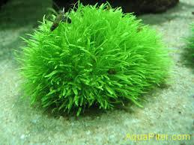
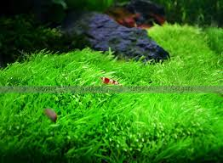
Утрікулярія Грамініфолія
належить до сімейства Lentibulariaceae (пухирчатка). Всі рослини цього сімейства комахоїдні, повністю занурені в воду або болото. Наявність бульбашок, здатних захоплювати комах - унікальна особливість рослин з цього сімейства. Утрікулярія грамініфолія набуває цю здатність після короткого періоду перебування в акваріумі. Назва graminifolia означає буквально "з листям, схожими на траву". І дійсно, цей вид пухирчатки повністю виправдовує свою назву, оскільки за невеликий проміжок часу формує на грунті яскраво зелену галявину. Ідеально підходить в якості рослини переднього плану.

Slide 19
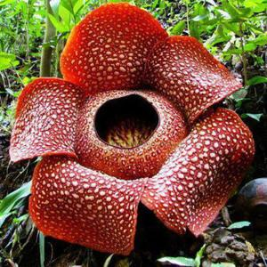
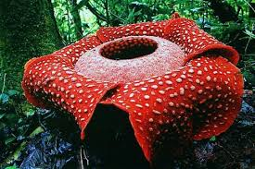
Одним з рідкісних рослин на Землі вважається Дарлінгтон каліфорнійський, який є єдиним представником роду Дарлінгтон, зростаючий на території Орегони і північної Кароліни. Дарлінгтонія любить болотисті водойми, а також джерела з холодними проточними водами. Листя даної представниці м’ясоїдних мають форму цибулини і утворюють якусь порожнину з отвором, яка знаходиться під роздутою структурою, як «повітряна куля» і двома досить гострими листями, які звисають над землею подібно іклам. На відміну від інших представників комахоїдних, дарлінгтонія не використовує свої ловчі листя для полювання, вона воліє пастку у вигляді крабової клешні. Варто тільки жертві виявитися всередині, її відразу збиває з пантелику світло, яке проходить цяточками через рослину. Далі комаха приземляється в мільйон тонких густих волосків, які ростуть у напрямку всередину. Жертві залишається тільки слідувати за віями до травних органів, так як повернутися назад вона вже не може. На даний момент учені не отримали ще всіх примірників рослин вампірів і хижаків. Науці ще належить розбиратися з м’ясоїдними рослинами, тому як вони є перехідною стадією між рослинним і тваринним царствами, демонструючи зрідка деякі риси, які не властиві ні представникам флори, ні навіть представникам м’ясоїдної фауни.

Slide 20
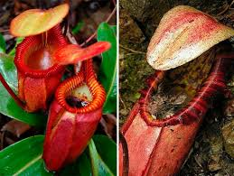
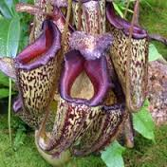
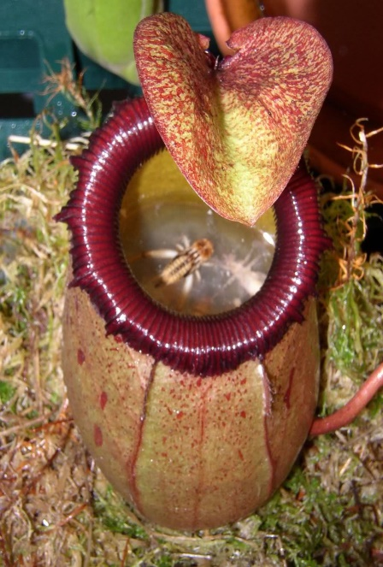
Цікаві факти
Розміри пастки-глечика непентеса(Nepenthes), одного з найбільших видів серед комахоїдних рослин із родини аристолохієвих , дають йому змогу ловити щурів та дрібних птахів.
Серед ферментів, що їх виділяє непентес, виявлено непентезій, який розкладає білки здобичі на амінокислоти. Ці сполуки постачають рослині азот, якого часто бракує в місцях її проживання в умовах тропіків.
Екзоскелети комах — ще одне потенційне джерело азоту. Вони цілком складаються з майже не податливої до руйнаціїї речовини —хітину. Проте непентес виділяє фермент, що розчиняє й цей матеріал.
У багатьох комахоїдних рослин виявлено «пружинні» клапани, що приводяться в рух за допомогою електричних імпульсів, які генерує сама рослина.
Довжина ловильних листків-глечиків саранеценії сягає метра.

Slide 21
Дякую за увагу

